Slide 1
操作系统
（operating system）

Slide 2
操作系统功能
  处理机（进程）管理
  存储器管理
  设备管理
  文件管理
  用户接口

Slide 3
操作系统功能
  处理机（进程）管理
  存储器管理
  设备管理
  文件管理
  用户接口
进程的描述与控制
进程的同步与通信
处理机调度与死锁

Slide 4
目录
2.1 前趋图和程序执行
2.2 进程的描述
2.3 进程控制
2.4 进程同步
2.5 经典进程的同步问题
2.6 进程通信
2.7 线程(Threads)的基本概念
2.8 线程的实现

Slide 5
2.1 前趋图和程序执行
2.1.1 前趋图
2.1.2 程序顺序执行
2.1.3 程序并发执行

Slide 6
2.1.1前趋图
  前趋图是一个有向无循环图，用于描述进程之间执行的先后顺序 ：
  图中的每个结点可用于表示一条语句、一个程序段或进程；
  结点间的有向边则表示在两结点之间存在的偏序(Partial
  Order)或前趋关系(Procedure Relation)“→”，→={（Pi，Pj）|Pi must complete before Pj may start } 如果（Pi，Pj）∈→，可写成 Pi→Pj，称Pi是Pj的前趋，而Pj是Pi的直接后继。
  在前趋图中，没有前趋的结点称为初始结点，没有后继的结点称为终止结点。此外，每个结点还具有一个重量，它可用该结点所含的程序量或结点的执行时间来计量。

Slide 7
2.1.1前趋图
2
5
1
3
7
6
4
  P1→P2, P1→P3，P1→P4，P2→P5，P3→P5，P4→P6, P5→P7，P6→P7，或表示为：
  P = {P1, P2, P3, P4, P5, P6, P7}
  →= {(P1，P2) ， (P1， P3)， (P1， P4) ， (P2， P5) ，
  (P3， P5) ，(P4， P6) ， (P5， P7) ， (P6， P7) }

Slide 8
2.1.2程序顺序执行
一个较大的程序通常由若干个程序段组成。程序在执行，必须按照某种先后次序逐个执行，仅当前一个操作执行以后，才能执行后继操作。
例如在计算时，总是先输入用户的程序与数据，然后才进行计算，计算结束在将计算结果打印出来。这里我们用节点（Node）代表各程序段的操作，其中节点I代表输入操作，节点C代表计算操作，节点P代表打印操作，上述各程序段的执行，可用前趋图表示。
I₁
C₁
P₁
I₂
C₂
P₂

Slide 9
2.1.2程序顺序执行
S1: a:=x+y;
    S2: b:=a-5;
    S3: c:=b+1;
S₁
S₂
S₃

Slide 10
2.1.2程序顺序执行
程序顺序执行时的特征
  顺序性
  处理机的操作，严格按照程序所规定的顺序执行，即只有前一操作结束后，才能执行后继操作。
  封闭性
  程序是在封闭的环境下运行的。即程序在运行时，它独占全机资源，因而机内各资源的状态（除初始状态外），只有本程序才能改变它。程序一旦开始运行，其执行结果不受外界因素的影响。
  可再现性
  只要程序执行时的环境和初始条件相同，当程序多次重复执行时，不论它是从头到尾不停顿地执行，还是“停停走走”地执行，都将获得相同的结果。

Slide 11

2.1.3 程序并发执行
程序并发执行
  该例的前趋关系：Ii－>Ci，Ii－>Ii+1，Ci->Pi，Ci->Ci+1,
  Pi->Pi+1，而Ii+1和Ci及Pi-1是重叠的，即可以并发执行。
I₁
I₂
I₃
I₄
C₁
C₂
C₃
C₄
P₁
P₂
P₃
P₄

Slide 12
2.1.3 程序并发执行
  对于具有下列四条语句的程序段：
    S1: a:=x+2;
    S2: b:=y+4;
    S3: c:=a+b;
    S4: d:=c+8;
  其前趋图如图:
S₁
S₃
S₄
S₂

Slide 13
2.1.3 程序并发执行
程序并发执行时的特征
程序的并发执行，虽然提高了系统吞吐量，但也产生了下述一些与顺序执行时不同的新特征：
  间断性
  程序在并发执行时，由于它们共享资源或为完成同一项任务而相互合作，致使在并发程序之间形成了相互制约的关系。简言之，相互制约将导致并发程序具有“执行一暂停执行一执行”这种间断性的活动规律。
  失去封闭性
  程序在并发执行时，是多个程序共享系统中的各种资源，因而这些资源的状态将由多个程序来改变，致使程序的运行已失去了封闭性。
  不可再现性
  程序在并发执行时，由于失去了封闭性，其计算结果与并发程序的执行速度有关，从而导致其失去其可再现性。即程序经过多次执行后，虽然执行的环境和初始条件都相同，但得到的结果却不同。

Slide 14
2.1.3 程序并发执行
例：观察者/报告者
观察者： 报告者：
begin begin
repeat repeat
wait a car go through delay a time
N=N+1； Print N ；
N=0 ；
until until
end end
初始N=n时不同执行序列：
N=N+1； Print N； Print N ；
Print N ； N=0 ； N=N+1 ；
N=0 ； N=N+1 ； N=0 ；
n+1
n+1
0
n
0
1
n
n+1
0

Slide 15
补充：程序并发执行的条件
程序的并发执行，虽然能够有效地提高资源的利用率和系统的吞吐量，但必须采取某种措施，以使并发程序能保持“可再现性”。
R(Pi)={a1,a2,…,am},用以表示程序Pi在执行期间所需参考的所有变量的集合，称为“读集”；
W(Pi)={b1,b2,…,＝bn},用以表示程序Pi在执行期间所需改变的所有变量的集合，称为“写集”；
若有两条语句c:=a-b和w:=c+1，则它们的“读集”和“写集”如下： R(c:=a-b)={a,b}，W(c:=a-b)={c},
R(w:=c+1)={c}， W(w:=c+1)={w},
R(c:=a-b)∩W(c:=a-b)={},
R(w:=c+1)∩W(w:=c+1)={},

Slide 16
补充：程序并发执行的条件
  Bernstein条件
  若两个程序P1和P2满足下列条件，它们便能并发执
  行，且具可再现性。
  R(P1)∩W(P2)∪R(P2)∩W(P1)∪W(P1)∩W(P2)={}
  例如：有四条语句：
  S1： a:=x+y
  S2： b:=z+1
  S3： c:=a-b
  S4： w:=c+1
  它们的读集与写集如下：
  R(S1)={x,y}，R(S2)={z}，R(S3)={a,b}，R(S4)={c}
  W(S1)={a}， W(S2)={b}，W(S3)={c}， W(S4)={w}
  S1与S2、 S1与S4、
  S2与S4可并发执行，
  S1与S3、 S2与S3、
  S3与S4不可并发执行

Slide 17
目录
2.1 前趋图和程序执行
2.2 进程的描述
2.3 进程控制
2.4 进程同步
2.5 经典进程的同步问题
2.6 进程通信
2.7 线程(Threads)的基本概念
2.8 线程的实现

Slide 18
2.2 进程的描述
2.2.1 进程的定义与特征
2.2.2 进程的基本状态及转换
2.2.3 挂起操作和进程状态的转换
2.2.4 进程管理中的数据结构

Slide 19
2.2.1 进程的定义与特征
进程的定义
最早使用进程(process)概念进行操作系统设计的是美国的麻省理工学院在MULTICS系统和IBM公司的CTSS/360系统上实现的。只是CTSS/360使用了另一个术语——任务(task)，但两者的实际含义是相同的。
进程是操作系统的最基本、最重要的概念之一，它对理解、描述和设计操作系统都具有非常重要的意义。但迄今为止对这一概念还没有一个确切的统一的描述。

Slide 20
2.2.1 进程的定义与特征
  进程是程序的一次执行；
  进程是一个程序及其数据在处理机上顺序执行时所发生的活动；
  进程是具有独立功能的程序在一个数据集合上运行的过程，它是系统进行资源分配和调度的一个独立单位。
引入进程实体，传统OS系统中的进程可定义为：“进程就是进程实体的运行过程，是系统进行资源分配和调度的一个独立单位”。

Slide 21
2.2.1 进程的定义与特征
进程的特征
  动态性
  动态性是进程的最基本特征，它是程序执行过程，它是有一定的生命期。它由创建而产生、由调度而执行，因得不到资源而暂停，并由撤消而死亡。而程序是静态的，它是存放在介质上一组有序指令的集合，无运动的含义,是静态实体。
  并发性
  并发性是进程的重要特征，同时也是OS的重要特征。并发性指多个进程实体同存于内存中，能在一段时间内同时运行。而程序是不能并发执行。

Slide 22
2.2.1 进程的定义与特征
进程的特征
  动态性
  并发性
  独立性
  进程是一个能独立运行的基本单位，即是一个独立获得资源和独立调度的单位，而程序不作为独立单位参加运行。
  异步性
  进程按各自独立的不可预知的速度向前推进，即进程按异步方式进行，正是这一特征，将导致程序执行的不可再现性，因此OS必须采用某种措施来限制各进程推进序列以保证各程序间正常协调运行。

Slide 23
2.2.2 进程的基本状态及转换
1.进程的三种基本状态
  就绪状态（Ready）
  一个进程获得了除处理机外的一切所需资源，一旦得到处理机即可运行，则称此进程处于就绪状态。一般处于就绪状态的进程按照一定的算法排成一个就绪队列。
  执行状态（Running）
  当一个进程在处理机上运行时，则称该进程处于运行状态。在单CPU系统中，任何时候最多只能有一个进程处于运行状态。
  阻塞状态（Blocked）
  又称堵塞状态、暂停状态、等待状态或睡眠状态，一个进程正在等待某一事件发生而暂时停止运行，这时即使把处理机分配给进程也无法运行，故称该进程处于阻塞状态。处于阻塞状态的进程排在阻塞队列中。

Slide 24
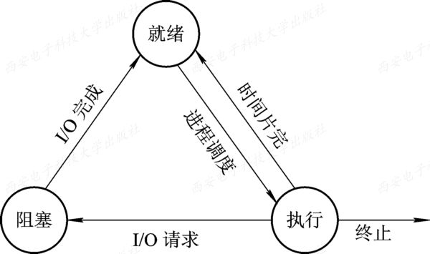
2.2.2 进程的基本状态及转换
  2.三种基本状态的转换

Slide 25
2.2.2 进程的基本状态及转换
3.创建状态和终止状态
1) 创建状态
如前所述，进程是由创建而产生。创建一个进程是个很复杂的过程，一般要通过多个步骤才能完成：如首先由进程申请一个空白PCB，并向PCB中填写用于控制和管理进程的信息；然后为该进程分配运行时所必须的资源；最后，把该进程转入就绪状态并插入就绪队列之中。但如果进程所需的资源尚不能得到满足，比如系统尚无足够的内存使进程无法装入其中，此时创建工作尚未完成，进程不能被调度运行，于是把此时进程所处的状态称为创建状态。

Slide 26
2.2.2 进程的基本状态及转换
3.创建状态和终止状态
1) 创建状态
2) 终止状态
进程的终止也要通过两个步骤：首先，是等待操作系统进行善后处理，最后将其PCB清零，并将PCB空间返还系统。当一个进程到达了自然结束点，或是出现了无法克服的错误，或是被操作系统所终结，或是被其他有终止权的进程所终结，它将进入终止状态。进入终止态的进程以后不能再执行，但在操作系统中依然保留一个记录，其中保存状态码和一些计时统计数据，供其他进程收集。一旦其他进程完成了对其信息的提取之后，操作系统将删除该进程，即将其PCB清零，并将该空白PCB返还系统。

Slide 27
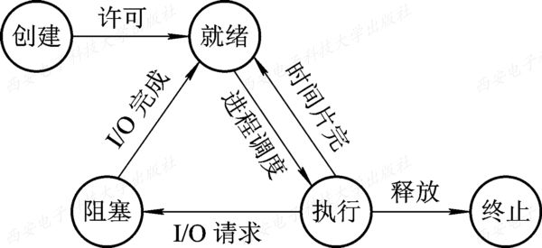
2.2.2 进程的基本状态及转换
  具有五种基本状态的进程状态图

Slide 28
2.2.3 挂起操作和进程状态的转换
1. 挂起操作的引入
引入挂起操作的原因，是基于系统和用户的如下需要：
(1) 终端用户的需要。
(2) 父进程请求。
(3) 负荷调节的需要。
(4) 操作系统的需要。

Slide 29
2.2.3 挂起操作和进程状态的转换
2. 引入挂起原语操作后三个进程状态的转换
在引入挂起原语Suspend和激活原语Active后，在它们的作用下，进程将可能发生以下几种状态的转换：
(1) 活动就绪→静止就绪。
(2) 活动阻塞→静止阻塞。
(3) 静止就绪→活动就绪。
(4) 静止阻塞→活动阻塞。

Slide 30
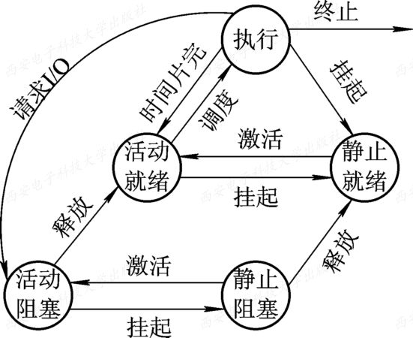
2.2.3 挂起操作和进程状态的转换
3. 引入挂起操作后五个进程状态的转换

Slide 31
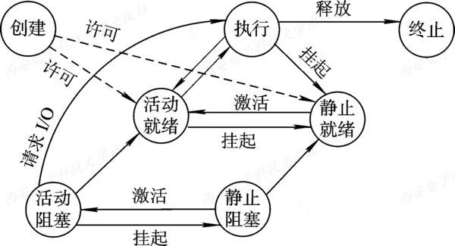
2.2.3 挂起操作和进程状态的转换
具有创建、终止和挂起状态的进程状态图

Slide 32
补充：进程状态的分布和管理
  处于运行状态进程
  如系统有一个处理机，则在任何一时刻，最多只有一个进程处于运行状态。
  处于就绪状态进程
  一般处于就绪状态的进程按照一定的算法（如先来的进程排在前面，或采用优先权高的进程排在前面）排成一个就绪队列。
  处于阻塞状态进程
  处于阻塞状态的进程排在阻塞队列中。由于等待事件原因不同，阻塞队列也按事件分成几个队列。

Slide 33
2.2.4 进程管理中的数据结构
  1. 操作系统中用于管理控制的数据结构
  在计算机系统中，对于每个资源和每个进程都设置了一个数据结构，用于表征其实体，我们称之为资源信息表或进程信息表，其中包含了资源或进程的标识、描述、状态等信息以及一批指针。通过这些指针，可以将同类资源或进程的信息表，或者同一进程所占用的资源信息表分类链接成不同的队列，便于操作系统进行查找。

Slide 34
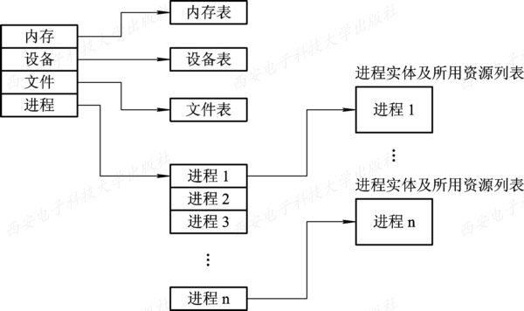
2.2.4 进程管理中的数据结构
OS管理的这些数据结构一般分为以下四类：内
存表、设备表、文件表和用于进程管理的进程表，
通常进程表又被称为进程控制块PCB。

Slide 35
2.2.4 进程管理中的数据结构
  2. 进程控制块PCB的作用
  (1) 作为独立运行基本单位的标志。
  (2) 能实现间断性运行方式。
  (3) 提供进程管理所需要的信息。
  (4) 提供进程调度所需要的信息。
  (5) 实现与其它进程的同步与通信。

Slide 36
2.2.4 进程管理中的数据结构
  3. 进程控制块中的信息
  1) 进程标识符
  进程标识符用于唯一地标识一个进程。一个进程通常有两种标识符：
  (1) 外部标识符。
  (2) 内部标识符。
  2) 处理机状态
  处理机状态信息也称为处理机的上下文，主要是由处理机的各种寄存器中的内容组成的。

Slide 37
2.2.4 进程管理中的数据结构
  3. 进程控制块中的信息
  3) 进程调度信息
  在OS进行调度时，必须了解进程的状态及有关进程调度的信息，这些信息包括：① 进程状态，指明进程的当前状态，它是作为进程调度和对换时的依据；② 进程优先级，是用于描述进程使用处理机的优先级别的一个整数，优先级高的进程应优先获得处理机；③ 进程调度所需的其它信息，它们与所采用的进程调度算法有关，比如，进程已等待CPU的时间总和、进程已执行的时间总和等；④ 事件，是指进程由执行状态转变为阻塞状态所等待发生的事件，即阻塞原因。

Slide 38
2.2.4 进程管理中的数据结构
  3. 进程控制块中的信息
  4) 进程控制信息
  是指用于进程控制所必须的信息，它包括：① 程序和数据的地址，进程实体中的程序和数据的内存或外存地(首)址，以便再调度到该进程执行时，能从PCB中找到其程序和数据；② 进程同步和通信机制，这是实现进程同步和进程通信时必需的机制，如消息队列指针、信号量等，它们可能全部或部分地放在PCB中；③ 资源清单，在该清单中列出了进程在运行期间所需的全部资源(除CPU以外)，另外还有一张已分配到该进程的资源的清单；④ 链接指针，它给出了本进程(PCB)所在队列中的下一个进程的PCB的首地址。

Slide 39
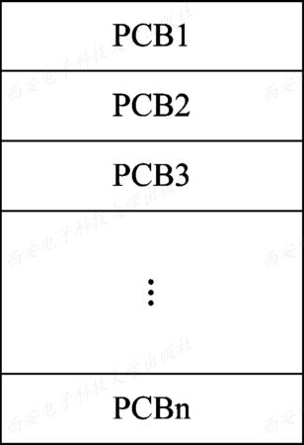
2.2.4 进程管理中的数据结构
  4. 进程控制块的组织方式
  在一个系统中，通常可拥有数十个、数百个乃至数千个PCB。为了能对它们加以有效的管理，应该用适当的方式将这些PCB组织起来。目前常用的组织方式有三种：
  (1) 线性方式
将系统中所有的PCB都组织在一张线性表中，将该表的首址存放在内存的一个专用区域。
该方式实现简单、开销小，
但每次查找时都需要扫描整张表，因此适合进程数目不多的系统。

Slide 40
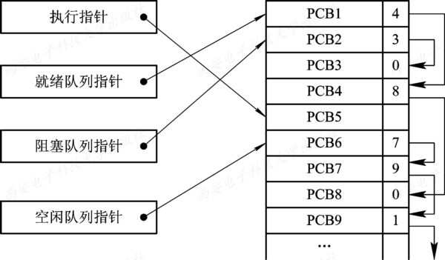
2.2.4 进程管理中的数据结构
(2) 链接方式
把具有相同状态进程的PCB分别通过PCB中的链接字链接成一个队列。这样，可以形成就绪队列、若干个阻塞队列和空白队列等。
对就绪队列而言，往往按某原则将PCB从高到低进行排列。同样，也可把处于阻塞状态进程的PCB根据其阻塞原因的不同，排成多个阻塞队列，如等待I/O操作完成的队列和等待分配内存的队列等。

Slide 41
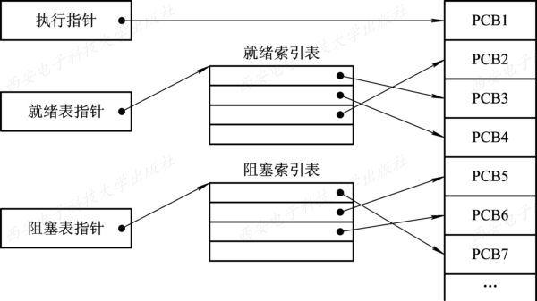
2.2.4 进程管理中的数据结构
(3) 索引方式
系统根据所有进程状态的不同，建立几张索引表，例如，就绪索引表、阻塞索引表等，并把各索引表在内存的首地址记录在内存的一些专用单元中。在每个索引表的表目中，记录具有相应状态的某个PCB在PCB表中的地址。

Slide 42
目录
2.1 前趋图和程序执行
2.2 进程的描述
2.3 进程控制
2.4 进程同步
2.5 经典进程的同步问题
2.6 进程通信
2.7 线程(Threads)的基本概念
2.8 线程的实现

Slide 43
2.3进程控制
进程控制是进程管理中最基本的功能，主要包括创建新进程、终止已完成的进程、将因发生异常情况而无法继续运行的进程置于阻塞状态、负责进程运行中的状态转换等功能。如当一个正在执行的进程因等待某事件而暂时不能继续执行时，将其转变为阻塞状态，而在该进程所期待的事件出现后，又将该进程转换为就绪状态等。进程控制一般是由OS的内核中的原语来实现的。

Slide 44
2.3.1操作系统内核
1. 支撑功能
(1) 中断处理。
(2) 时钟管理。
(3) 原语操作。
2. 资源管理功能
(1) 进程管理。
(2) 存储器管理。
(3) 设备管理。

Slide 45
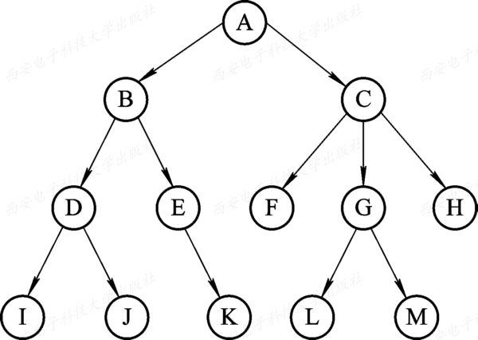
2.3.2 进程的创建
1. 进程的层次结构
在OS中，允许一个进程创建另一个进程，通常把创建进程的进程称为父进程，而把被创建的进程称为子进程。子进程可继续创建更多的孙进程，由此便形成了一个进程的层次结构。如在UNIX中，进程与其子孙进程共同组成一个进程家族(组)。
2. 进程图
为了形象地描述一个进程的家族关系而引入了进程图(Process Graph)。所谓进程图就是用于描述进程间关系的一棵有向树。

Slide 46
2.3.2 进程的创建
3. 引起创建进程的事件
为使程序之间能并发运行，应先为它们分别创建进程。导致一个进程去创建另一个进程的典型事件有四类：
(1) 用户登录。
(2) 作业调度。
(3) 提供服务。
(4) 应用请求。

Slide 47
2.3.2 进程的创建
4. 进程的创建(Creation of Process)
在系统中每当出现了创建新进程的请求后，OS便调用进程创建原语Creat按下述步骤创建一个新进程：
(1) 申请空白PCB，为新进程申请获得唯一的数字标识符，并从PCB集合中索取一个空白PCB。
(2) 为新进程分配其运行所需的资源，包括各种物理和逻辑资源，如内存、文件、I/O设备和CPU时间等。
(3) 初始化进程控制块(PCB)。
(4) 如果进程就绪队列能够接纳新进程，便将新进程插入就绪队列。

Slide 48
2.3.3 进程的终止
1. 引起进程终止的事件
(1) 正常结束
(2) 异常结束
(3) 外界干预
2. 进程的终止过程
如果系统中发生了要求终止进程的某事件，OS便调用进程终止原语，按下述过程去终止指定的进程：
(1) 根据被终止进程的标识符，从PCB集合中检索出该进程的PCB，从中读出该进程的状态；
(2) 若被终止进程正处于执行状态，应立即终止该进程的执行，并置调度标志为真，用于指示该进程被终止后应重新进行调度；

Slide 49
2.3.3 进程的终止
2. 进程的终止过程
(3) 若该进程还有子孙进程，还应将其所有子孙进程也都予以终止，以防它们成为不可控的进程；
(4) 将被终止进程所拥有的全部资源或者归还给其父进程，或者归还给系统；
(5) 将被终止进程(PCB)从所在队列(或链表)中移出，等待其它程序来搜集信息。

Slide 50
2.3.4 进程的阻塞与唤醒
1. 引起进程阻塞和唤醒的事件
有下述几类事件会引起进程阻塞或被唤醒：
(1) 向系统请求共享资源失败。
(2) 等待某种操作的完成。
(3) 新数据尚未到达。
(4) 等待新任务的到达。

Slide 51
2.3.4 进程的阻塞与唤醒
2. 进程阻塞过程
正在执行的进程，如果发生了上述某事件，进程便通过调用阻塞原语block将自己阻塞。可见，阻塞是进程自身的一种主动行为。进入block过程后，由于该进程还处于执行状态，所以应先立即停止执行，把进程控制块中的现行状态由“执行”改为阻塞，并将PCB插入阻塞队列。如果系统中设置了因不同事件而阻塞的多个阻塞队列，则应将本进程插入到具有相同事件的阻塞队列。最后，转调度程序进行重新调度，将处理机分配给另一就绪进程，并进行切换，亦即，保留被阻塞进程的处理机状态，按新进程的PCB中的处理机状态设置CPU的环境。

Slide 52
2.3.4 进程的阻塞与唤醒
3. 进程唤醒过程
当被阻塞进程所期待的事件发生时，比如它所启动的I/O操作已完成，或其所期待的数据已经到达，则由有关进程(比如提供数据的进程)调用唤醒原语wakeup，将等待该事件的进程唤醒。wakeup执行的过程是：首先把被阻塞的进程从等待该事件的阻塞队列中移出，将其PCB中的现行状态由阻塞改为就绪，然后再将该PCB插入到就绪队列中。

Slide 53
2.3.5 进程的挂起与激活
1.进程的挂起过程
  当出现了引起进程挂起的事件时，比如，用户进程请求将自己挂起，或者父进程请求将自己的某个子进程挂起时，系统将利用挂起原语suspend（）将指定进程挂起。
  挂起原语的执行过程是:
  检查被挂起进程的状态：若正处于活动就绪状态，便将其改为静止就绪；
  对于活动阻塞状态的进程，则将其改为静止阻塞。
  为了方便用户或父进程考查该进程的运行情况，而把该进程的 PCB复制到某指定的内存区域
  最后，如被挂起的进程正在执行，则转调度程序重新调度

Slide 54
2.3.5 进程的挂起与激活
2.进程的激活过程
当发生激活过程的事件时，如用户进程或父进程请求激活指定进程，若进程驻留在外存而内存中已有足够的空间，则可将在外存上处于静止就绪状态的进程换人内存。这时，系统将利用激活原语active（）将指定进程激活。
  先将进程从外存调入内存，检查该进程的现行状态：
  若是静止就绪，便将其改为活动就绪；
  若为静止阻塞，便将其改为活动阻塞。
  假如采用的是抢占调度策略，则每当有新进程进入就绪队列时，应检查是否要进行重新调度，即由调度程序将被激活进程与当前进程进行优先级的比较，如果被激活进程的优先级更低，就不必重新调度；否则，立即剥夺当前进程的运行，把处理机分配给刚被激活的进程。

Slide 55
目录
2.1 前趋图和程序执行
2.2 进程的描述
2.3 进程控制
2.4 进程同步
2.5 经典进程的同步问题
2.6 进程通信
2.7 线程(Threads)的基本概念
2.8 线程的实现

Slide 56
2.4 进程同步
在OS中引入进程后，一方面可以使系统中的多道程序并发执行，这不仅能有效地改善资源利用率，还可显著地提高系统的吞吐量，但另一方面却使系统变得更加复杂。如果不能采取有效的措施，对多个进程的运行进行妥善的管理，必然会因为这些进程对系统资源的无序争夺给系统造成混乱。致使每次处理的结果存在着不确定性，即显现出其不可再现性。

Slide 57
2.4.1进程同步基本概念
1. 两种形式的制约关系
1) 间接相互制约关系
2) 直接相互制约关系。
2. 临界资源(Critical Resouce)
在第一章中我们曾经介绍过，许多硬件资源如打印机、 磁带机等，都属于临界资源，诸进程间应采取互斥方式，实现对这种资源的共享。
3. 临界区(critical section)
由前所述可知，不论是硬件临界资源还是软件临界资源，多个进程必须互斥地对它进行访问。人们把在每个进程中访问临界资源的那段代码称为临界区(critical section)。

Slide 58
2.4.1进程同步基本概念
4. 同步机制应遵循的规则
为实现进程互斥地进入自己的临界区，可用软件方法，更多的是在系统中设置专门的同步机构来协调各进程间的运行。所有同步机制都应遵循下述四条准则：
(1) 空闲让进。
(2) 忙则等待。
(3) 有限等待。
(4) 让权等待。

Slide 59
2.4.2 硬件同步机制
虽然可以利用软件方法解决诸进程互斥进入临界区的问题，但有一定难度，并且存在很大的局限性，因而现在已很少采用。相应地，目前许多计算机已提供了一些特殊的硬件指令，允许对一个字中的内容进行检测和修正，或者是对两个字的内容进行交换等。可利用这些特殊的指令来解决临界区问题。

Slide 60
2.4.2 硬件同步机制
1. 关中断
关中断是实现互斥的最简单的方法之一。在进入锁测试之前关闭中断，直到完成锁测试并上锁之后才能打开中断。这样，进程在临界区执行期间，计算机系统不响应中断，从而不会引发调度，也就不会发生进程或线程切换。由此，保证了对锁的测试和关锁操作的连续性和完整性，有效地保证了互斥。但是，关中断的方法存在许多缺点：① 滥用关中断权力可能导致严重后果；② 关中断时间过长，会影响系统效率，限制了处理器交叉执行程序的能力；③ 关中断方法也不适用于多CPU 系统，因为在一个处理器上关中断并不能防止进程在其它处理器上执行相同的临界段代码。

Slide 61
2.4.2 硬件同步机制
2. 利用Test-and-Set指令实现互斥
这是一种借助一条硬件指令——“测试并建立”指令TS(Test-and-Set)以实现互斥的方法。在许多计算机中都提供了这种指令。
3. 利用Swap指令实现进程互斥
该指令称为对换指令，在Intel 80x86中又称为XCHG指令，用于交换两个字的内容。

Slide 62
2.4.3 信号量机制
1965年，荷兰学者Dijkstra提出的信号量机制是一种卓有成效的进程同步工具。在长期且广泛的应用中，信号量机制又得到了很大的发展，它从整型信号量经记录型信号量，进而发展为“信号量集”机制。现在信号量机制已被广泛地应用于单处理机和多处理机系统，以及计算机网络中。

Slide 63
2.4.3 信号量机制
1.整型信号量
最初信号量S是一个整型变量，除初始化外，对信号量仅能执行两个原子操作，即wait(S)和signal(S),这两个原子操作以前多称为P、V操作。
  wait(S)
  {
  while (S<=0) //do no-loop
  S--;
  }
  signal(S)
  {
  S++;
  }

Slide 64
2.4.3 信号量机制
2. 记录型信号量
在整型信号量机制中的wait操作，只要是信号量S≤0，就会不断地测试。因此，并未遵循“让权等待”的准则，而是使进程处于“忙等”的状态。记录型信号量机制则是一种不存在“忙等”现象的进程同步机制。但在采取了“让权等待”的策略后，又会出现多个进程等待访问同一临界资源的情况。为此，在信号量机制中，除了需要一个用于代表资源数目的整型变量value外，还应增加一个进程链表指针list，用于链接上述的所有等待进程。
typedef struct{
int value;
struct process_control_block *list;
}semaphore;

Slide 65
2.4.3 信号量机制
2. 记录型信号量
typedef struct{
int value;
struct process_control_block *list;
}semaphore;
wait(semaphore *S){
S->value--;
if(S->value<0) block(S->list);
}
signal(semaphore *S){
S->value++;
if(S->value<=0) wakeup(S->list);
}

Slide 66
2.4.3 信号量机制
3. AND型信号量
前面所述的进程互斥问题针对的是多个并发进程仅共享一个临界资源的情况。在有些应用场合，是一个进程往往需要获得两个或更多的共享资源后方能执行其任务。假定现有两个进程A和B，它们都要求访问共享数据D和E.则设置两个互斥信号量Dmutex和Emutex，初值为1。
  Process A Process B
  wait(Dmutex) wait(Emutex)
  wait(Emutex) wait(Dmutex)
  若进程A和B按下列次序交替wait操作：
  Process A： wait(Dmutex) －>Dmutex=0
  Process B: wait(Emutex) －>Emutex=0
  Process A： wait(Emutex) －>Emutex=-1 堵塞
  Process B: wait(Dmutex) －>Dmutex=-1 堵塞

Slide 67
2.4.3 信号量机制
  最后进程A和B处在僵持状态，在无外力作用下，无法解脱，即死锁状态。
  AND同步机制基本思想：将进程中整个运行过程中需要的所有资源，一次性全部地分配给进程，待进程使用完后再一起释放。
  在一个原语中，对多个临界资源的分配采用原子操作方式，要么全部分配给它，要么一个都不分配。称为Swait(Simultaneous Wait)。
  AND型信号量集用于同时需要多种资源且每种占用一个时的信号量操作；

Slide 68
2.4.3 信号量机制
Swait(S1,S2,....Sn)
{
while(TRUE)
{
if（S1＞=1 && S2＞=1 && ....&& Sn＞=1){
for (i=1;i<=n;i++) Si--;
break;
}
else{
place the process in the waiting queue associaed with the first Si found with Si<1, and set the program count of this process to the beginning of Swait operation
}
}
}

Slide 69
2.4.3 信号量机制
Ssignal(S1,S2,....Sn)
{
while(TRUE)
{
for (i=1;i<=n;i++)
{ Si++;
remove all the process waiting in the
queue associated with Si into the ready queue
}
}
}

Slide 70
2.4.3 信号量机制
4. 信号量集
在前面所述的记录型信号量机制中，wait(S)或signal(S)操作仅能对信号量施以加1或减1操作，意味着每次只能对某类临界资源进行一个单位的申请或释放。当一次需要N个单位时，便要进行N次wait(S)操作，这显然是低效的，甚至会增加死锁的概率。此外，在有些情况下，为确保系统的安全性，当所申请的资源数量低于某一下限值时，还必须进行管制，不予以分配。因此，当进程申请某类临界资源时，在每次分配之前，都必须测试资源的数量，判断是否大于可分配的下限值，决定是否予以分配。

Slide 71
2.4.3 信号量机制
    Swait(S1,t1,d1;S2,t2,d2;....Sn,tn,dn);
    Ssignal(S1,d1;S2,d2;....Sn,dn);
    一般“信号量集”有下面几种特殊情况：
    Swait(S, d, d)
    表示每次申请d个资源，当少于d个时，便不分配；
    Swait(S, 1, 1)
      S>1 蜕化为记录型信号量；
      S=1 蜕化为互斥信号量；
    Swait(S, 1, 0) 作为一个可控开关
      当S>=1时，允许任何进程进入临界区；
      当S=0时，禁止任何进程进入临界区

Slide 72
2.4.4 信号量的应用
利用信号量实现互斥
进程P1 进程P2
┊ ┊
wait（mutex）； wait（mutex）；
critical section critical section
signal（mutex）； signal（mutex）；
remainder section remainder section
┊ ┊
信号量mutex的初值为1，每个进程在进入临界区时对信号量执行wait操作，待临界区执行完后执行signal操作

Slide 73
2.4.4 信号量的应用
利用信号量实现前趋关系
S1
a
b
S1
S2
S3
c
d
e
S4
p1(){ S1；signal(a)；signal(b)；}
p2(){wait(a)；S2；signal(c)；signal(d)}
p3() {wait(b)；S3；signal(e)；}
p4(){wait(c)；S4；signal(f)；}
p5() {wait(d)；S5；signal(g)；}
p6() {wait(e)； wait(f)； wait(g)；S6；}
S5
f
g
S6

Slide 74
2.4.5 管程机制
1．管程的定义
系统中的各种硬件资源和软件资源均可用数据结构抽象地描述其资源特性，即用少量信息和对该资源所执行的操作来表征该资源，而忽略它们的内部结构和实现细节。

Slide 75
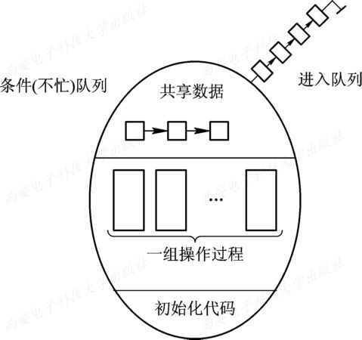
2.4.5 管程机制
1．管程的定义
系统中的各种硬件资源和软件资源均可用数据结构抽象地描述其资源特性，即用少量信息和对该资源所执行的操作来表征该资源，而忽略它们的内部结构和实现细节。
管程由四部分组成：① 管程的名称；② 局部于管程的共享数据结构说明；③ 对该数据结构进行操作的一组过程；④ 对局部于管程的共享数据设置初始值的语句。

Slide 76
2.4.5 管程机制
2. 条件变量
在利用管程实现进程同步时，必须设置同步工具，如两个同步操作原语wait和signal。当某进程通过管程请求获得临界资源而未能满足时，管程便调用wait原语使该进程等待，并将其排在等待队列上。仅当另一进程访问完成并释放该资源之后，管程才又调用signal原语，唤醒等待队列中的队首进程。

Slide 77
目录
2.1 前趋图和程序执行
2.2 进程的描述
2.3 进程控制
2.4 进程同步
2.5 经典进程的同步问题
2.6 进程通信
2.7 线程(Threads)的基本概念
2.8 线程的实现

Slide 78
2.5 经典进程同步问题
2.5.1 生产者－消费者问题
2.5.2 哲学家进餐问题
2.5.3 读者－写者问题

Slide 79

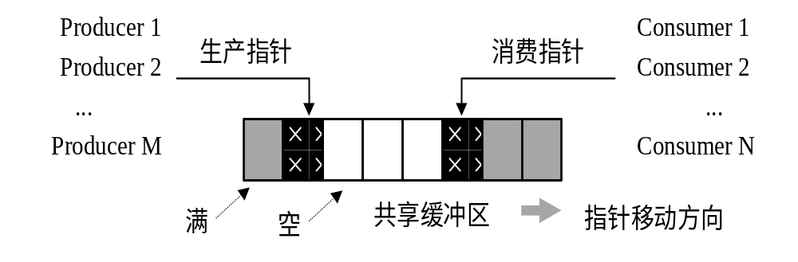
2.5.1 生产者－消费者问题
问题描述：若干进程通过有限的共享缓冲区交换数据。其中，“生产者”进程不断写入，而“消费者”进程不断读出；共享缓冲区共有N个；任何时刻只能有一个进程可对公用缓冲池进行操作。

Slide 80
2.5.1 生产者－消费者问题
1.利用记录型信号量解决生产者-消费者问题
  任何时刻只能有一个进程可对公用缓冲池进行操作。
  互斥信号量mutex用于互斥访问公用缓冲池，初值是1
  资源信号量full表示“满”缓冲区的数目，初值为0，资源信号量empty表示"空"缓冲区的数目，初值为N。full + empty =N

Slide 81
2.5.1 生产者－消费者问题
  int in=0,out=0;
  item buffer[n];
  semaphore mutex=1,empty=n,full=0;
  void producer(){
  do { produce an item in nextp; wait(empty);
        wait (mutex );
        buffer[in]: = nextp;
        in: = (in + l )% n ;
        signal (mutex );
        signal (full) ;
  }while(TRUE) ;
  }

Slide 82
2.5.1 生产者－消费者问题
  void consumer(){
  do{ wait (full) ;
        wait (mutex ) ;
        nextc:=buffer(out);
        out: = (out+ l ) mod n ;
        signal (mutex ) ;
        signal (empty) ;
        consume an item in nextc;
  ....}while(TRUE);
  }
  void main()
  {
  cobegin
  procedure();consumer();
  coend;
  }

Slide 83
2.5.1 生产者－消费者问题
  在进程同步时管理一个共享资源可能要设二个信号量，而在进程互斥管理时只要设一个信号量；
  每个程序中的互斥信号量mutex的wait与signal操作必须成对出现；
  资源信号量的wait与signal操作，也成对出现，但分别出现在不同的程序中；
  每个程序中的wait操作不能颠倒，必须先执行对资源信号量的wait操作，然后执行互斥信号量的wait操作，否则可能引起进程死锁;

Slide 84
2.5.1 生产者－消费者问题
2.利用AND信号集解决生产者-消费者问题
  int in=0,out=0;
  item buffer[n];
  semaphore mutex=1,empty=n,full=0;
  void proceducer(){
  do{
  produce an item in nextp; ...
  Swait(empty,mutex );
        buffer[in]: = nextp;
        in: = (in + l ) %n ;
        Ssignal (mutex ,full) ;
  } while(TRUE);
  }

Slide 85
2.5.1 生产者－消费者问题
  2.利用AND信号集解决生产者-消费者问题
  void proceducer(){
  do{
  produce an item in nextp; ...
  Swait(empty,mutex );
        buffer[in]: = nextp;
        in: = (in + l ) %n ;
        Ssignal (mutex ,full) ;
  } while(TRUE);
  }

Slide 86
2.5.1 生产者－消费者问题
在生产者－消费者问题中，如果缺少了signal(full)或signal(empty),对执行结果会有何影响?
wait(empty); wait(full);
wait(mutex); wait(mutex);
buffer(in):=nextp; nextc:=buffer(out);
in:=(in+1) % n; out:=(out+1) % n;
signal(mutex); signal(mutex);
signal(empty);
Notes:
生产者可以不断地往缓冲池送消息，如果缓冲池满，就堵塞。
而消费者始终因wait(full)操作将消费进程直接送入进程链表进行等待，
无法访问缓冲池,造成无限等待，这样就形成了死锁.

Slide 87
2.5.1 生产者－消费者问题
wait(empty); wait(full);
wait(mutex); wait(mutex);
buffer(in):=nextp; nextc:=buffer(out);
in:=(in+1) mod n; out:=(out+1) mod n;
signal(mutex); signal(mutex);
signal(full);

Slide 88
2.5.1 生产者－消费者问题
在生产者－消费者问题中，如果将两个wait操作即wait(full)和wait(mutex)互换位置；或者是将signal(mutex)与signal(full)互换位置结果会如何?
wait(empty); wait(mutex);
wait(mutex); wait(full);
buffer(in):=nextp; nextc:=buffer(out);
in:=(in+1) mod n; out:=(out+1) mod n;
signal(mutex); signal(mutex);
signal(full); signal(empty);
Notes:
wait(full)和wait(mutex)互换位置后，因为mutex在这儿是全局变
量，执行完wait(mutex)，则mutex赋值为0，倘若full也为0，则该消费者
进程就会转入进程链表进行等待，
而生产者进程会因全局变量mutex为0而进行等待，使full始终为0，
这样就形成了死锁.

Slide 89
2.5.1 生产者－消费者问题
wait(mutex); wait(full);
wait(empty); wait(mutex);
buffer(in):=nextp; nextc:=buffer(out);
in:=(in+1) mod n; out:=(out+1) mod n;
signal(mutex); signal(mutex);
signal(full); signal(empty);

Slide 90
2.5.1 生产者－消费者问题
wait(empty); wait(full);
wait(mutex); wait(mutex);
buffer(in):=nextp; nextc:=buffer(out);
in:=(in+1) mod n; out:=(out+1) mod n;
signal(full); signal(mutex);
signal(mutex); signal(empty);

Slide 91
2.5.1 生产者－消费者问题
wait(empty); wait(full);
wait(mutex); wait(mutex);
buffer(in):=nextp; nextc:=buffer(out);
in:=(in+1) mod n; out:=(out+1) mod n;
signal(mutex); signal(empty);
signal(full); signal(mutex);

Slide 92
2.5.1 生产者－消费者问题
3. 利用管程解决生产者-消费者问题
在利用管程方法来解决生产者-消费者问题时，首先便是为它们建立一个管程，并命名为procducerconsumer，或简称为PC。其中包括两个过程：
(1) put(x)过程。
(2) get(x)过程。

Slide 93
2.5.1 生产者－消费者问题
3. 利用管程解决生产者-消费者问题
对于条件变量notfull和notempty，分别有两个过程cwait和csignal对它们进行操作：
(1) cwait(condition)过程：当管程被一个进程占用时，其他进程调用该过程时阻塞，并挂在条件condition的队列上。
(2) csignal(condition)过程：唤醒在cwait执行后阻塞在条件condition队列上的进程，如果这样的进程不止一个，则选择其中一个实施唤醒操作；如果队列为空，则无操作而返回。

Slide 94
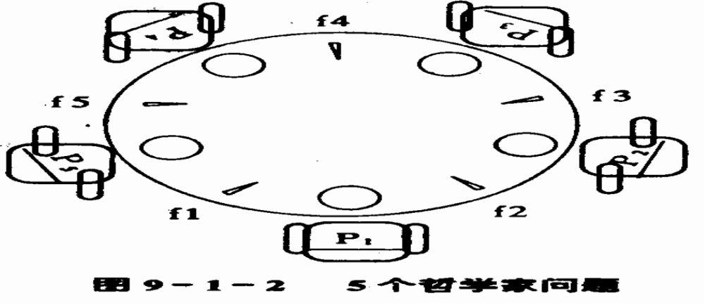
2.5.2 哲学家进餐问题
问题描述：
  5个哲学家围绕一张圆桌而坐，桌子上放着5支筷子，
  每两个哲学家之间放一支；
  哲学家的动作包括思考和进餐，进餐时需要同时拿起
  左边和右边的两支筷子，思考时同时将两支筷子放回原处

Slide 95
2.5.2 哲学家进餐问题
1.利用记录型信号量解决哲学家进餐问题
  semaphore chopstick[5]={1,1,1,1,1};
  第i个哲学家的活动可描述为：
  do{
  wait(chopstick[i]);
  wait(chopstick[(i+1)mod 5];
  //eat;
  signal(chopstick[i]);
  signal(chopstick[(i+1)mod 5];
  //think;
  ...
  }while(TRUE)

Slide 96
2.5.2 哲学家进餐问题
若五个哲学家同时饥饿，而各自拿起左边的筷子，则造成死锁。其解决方法：
  至多只允许四个哲学家同时进餐
  仅当哲学家的左、右两支筷子均可用时，才允许拿起筷子进餐
  规定奇数号的哲学家先拿左边的筷子，再拿右边的筷子，而偶数号的哲学家先拿右边的筷子，再拿左边的筷子；

Slide 97
2.5.2 哲学家进餐问题
2.利用AND信号量解决哲学家进餐问题
semaphore chopstick[5]={1,1,1,1,1};
  第i个哲学家的活动可描述为：
  do{
  ...
  //think;
  ...
  Swait(chopstick[(i+1)% 5],chopstick[i]); ...
  //eat;
  ...
  Ssignal(chopstick[(i+1)mod 5],chopstick[i]);
  }while(TRUE)

Slide 98
2.5.3 读者－写者问题
一个数据文件可被多个进程共享，将只要求读该文件的进程称为“Reader进程”，其它进程称为“Writer进程”。读可共享而写不可以。所谓“读者-写者”问题是指保证一个Writer进程必须与其它进程互斥地访问共享对象的同步问题。
利用记录型信号量解决读者－写者问题
  互斥信号量Wmutex ：初值是1。
  公共变量Readcount：表示“正在读”的进程数，初值是0；
  互斥信号量Rmutex：表示对readcount的互斥操作，初值是1。

Slide 99
2.5.3 读者－写者问题
semaphore Rmutex=1,Wmutex:=1;
int Readcount=0 ;
void reader（）｛ ／*读者进程*／
do{ wait(Rmutex)；
if (Readcount==0) then wait(Wmutex);
Readcount++;
signal(Rmutex); .....
READING...
wait(Rmutex);
Readcount--;
if (Readcount==0) then signal(Wmutex) ;
signal(Rmutex);
}while(TRUE);
}

Slide 100
2.5.3 读者－写者问题
void writer(){
do{
wait(Wmutex); ／*写者进程*／
Write Text;
signal(Wmutex);
}while(TRUE);
}

Slide 101
2.5.3 读者－写者问题
  讨论
    信号量Wmutex用于读者和写者、写者和写者之间互斥访问数据区。允许多个读者同时访问数据区。第一个读者进入时要用信号量Wmutex与写者互斥。
    变量Readcount用于记录正在读数据区的读者数量。由于该变量能够被多个进程共享，也属于临界资源，所以使用信号量 Rmutex对其实施互斥访问。
    允许多个读者同时读数据区，当至少有一个读者正在读时，其他读者无须等待就可以读数据。
    在本例中，一旦有一个读者开始访问数据区，其后，只要至少有一个读者正在访问数据区，读者将一直保持对数据区的控制权，这样可能会造成写者的饿死。

Slide 102
2.5.3 读者－写者问题
利用信号量集机制解决读者－写者问题
  int RN;
  semaphore L=RN ,mx=1 ; /*规定最多只能有RN个读者同时读*/
  void reader(){ ／*读者进程*／
  do{ Swait (L , 1 , 1 ) ; /*L>=1表示读者数不满RN个，本读者可读*/
  Swait (mx , 1 , 0 ) ; /*mx=1表示无写者在写，本读者可读*/
  ...perform read operation...
  Ssignal (L , 1) ;
  }while(TRUE) ;
  }

Slide 103
2.5.3 读者－写者问题
  void writer(){ ／*写者进程*／
  do{ Swait (mx ,1, 1, L , RN , 0 );
  /* mx=1表示无写者在写，同时L=RN表示无读者在读 */
  perform write operation
  Ssignal (mx , 1 ) ;
  }while(TRUE);
  }
  void main()
  {
  cobegin
  reader();writer();
  coend;
  }

Slide 104
习题
对于记录型信号量，在执行一次P操作时，信号量的值应当为﹎﹎A﹎﹎；当其值为﹎﹎B﹎﹎时，进程应阻塞。在执行V操作时，信号量的值应当﹎﹎C﹎﹎；当其值为﹎﹎D﹎﹎时，应唤醒阻塞队列中的进程。
A，C：(1)不变；(2)加1；(3)减1；(4)加指定数值；(5)减指定数值。
B，D：(1)大于0；(2)小于0；(3)大于等于0；(4)小于等于0。

Slide 105
习题
有一阅览室，读者进入时必须先在一张登记表上进行登记，该表为每一座位列一表目，包括座号和读者姓名。读者离开时要消掉登记信息，阅览室中共有100个座位，请问： 为描述读者的动作，应编写几个程序？设置几个进程？进程与程序间的对应关系如何？
解1：二个程序。管理员1和管理员2:管理员1负责在读者进入时在一张登记表上进行登记，管理员2负责读者离开时要消掉登记信息。二个进程，进程与程序间的对应关系一对一。
var mutex，empty，full：Semaphore：=﹎﹎A﹎﹎，﹎﹎B﹎﹎，﹎﹎C﹎﹎。
    begin
    parbegin
    Manager1：
    begin
    repeat
    Wait a reader in；
    ﹎﹎﹎D﹎﹎﹎；

Slide 106
习题
    ﹎﹎﹎E﹎﹎﹎；
    Login a name in the register；
    ﹎﹎﹎F﹎﹎﹎；
    ﹎﹎﹎G﹎﹎﹎；
    forever
    end
    Manager2：
    begin
    repeat
    Wait a reader out；
    ﹎﹎﹎H﹎﹎﹎；
    ﹎﹎﹎I﹎﹎﹎；
    Logout a name in the register；
    ﹎﹎﹎J﹎﹎﹎；
    ﹎﹎﹎K﹎﹎﹎；
    forever
    end
    coend
    end

Slide 107
习题
解2：一个读者程序、每一个读者一个进程，进程与程序间的对应关系一对多。
var empty ：Semaphore：=﹎﹎L﹎﹎；
begin
parbegin
    Reader i：
    Begin
    ﹎﹎﹎M﹎﹎﹎；
    Login a name in the register；
    Read ….
    Logout name in a register；
    ﹎﹎﹎N﹎﹎﹎；
    end
  parend
end
A、B、C、L：(1)0; (2)1; (3)2; (4)100; (5)n;
D---K、M、N：(1)P(mutex); (2)V(mutex); (3)P(empty); (4)V(empty); (5)P(full); (6)V(full);

Slide 108
目录
2.1 前趋图和程序执行
2.2 进程的描述
2.3 进程控制
2.4 进程同步
2.5 经典进程的同步问题
2.6 进程通信
2.7 线程(Threads)的基本概念
2.8 线程的实现

Slide 109
进程同步
信号量同步的缺点
  同步操作分散
  信号量机制中，同步操作分散在各个进程中，使用不当就可能导致各进程死锁（如P、V操作的次序错误、重复或遗漏）
  易读性差
  要了解对于一组共享变量及信号量的操作是否正确，必须通读整个系统或者并发程序；
管程的引入
1973年，Hoare和Hanson所提出；其基本思想是把信号量及其操作原语封装在一个对象内部。即：将共享变量以及对共享变量能够进行的所有操作集中在一个模块中。

Slide 110
管程
管程的定义
管程是关于共享资源的数据结构及一组针对该资源的操作过程所构成的软件模块。
管程的主要特性
  模块化
  一个管程是一个基本程序单位，可以单独编译；
  抽象数据类型
  管程是一种特殊的数据类型，其中不仅有数据，而且有对数据进行操作的代码
  信息封装
  管程是半透明的，管程中的外部过程（函数）实现了某些功能，至于这些功能是怎样实现的，在其外部则是不可见的；

Slide 111
管程
管程的的组成
  名称：为每个共享资源设立一个管程
  数据结构说明：一组局部于管程的控制变量
  操作原语：对控制变量和临界资源进行操作的一组原语过程（程序代码），是访问该管程的唯一途径。这些原语本身是互斥的，任一时刻只允许一个进程去调用，其余需要访问的进程就等待。
  初始化代码：对控制变量进行初始化的代码

Slide 112
管程
条件变量(condition)
管程提供了一种可以允许多进程安全有效地共享抽象数据类型的机制，管程实现同步机制由“条件结构”（condition construct）所提供。
为实现进程互斥同步，必须定义一些条件变量（例如：var notempty, notfull：condition），这些条件变量是只能被wait和signal 操作所访问。

Slide 113
管程
notfull . wait操作意味着调用该操作的进程将被挂起；
而notfull . signal操作仅仅是启动一个被挂起的进程，如无挂 起进程则notfull . signal操作相当于空操作，不改变notfull状态，这不同 于v操作。
管程中的唤醒切换方法：
    P等待Q继续，直到Q等待或退出；
    Q等待P继续，直到P等待或退出；

Slide 114
利用管程解决生产者―消费者问题
建立一个管程PC，它包括两个过程put（item）和get（item），它们分别执行将生产的消息放入缓冲池和从缓冲池取出消息的操作，设置一变量count表示缓冲池已存消息数目。

Slide 115
利用管程解决生产者―消费者问题
Type PC=monitor
var in , out , count : integer ;
buffer : array [ 0 , … ,n-1] of item ;
notfull ,notempty :condition ;
procedure entry put (item)
begin
if count >= n then notfull.wait ;
beffer ( in ) : = nextp ;
in := (in+1) mod n ;
count = count + 1 ;
if notempty.queue then notempty.signal ;
end

Slide 116
利用管程解决生产者―消费者问题
procedure entry get ( item)
begin
if count <= 0 then notempty.wait ;
nextc := buffer ( out ) ;
out := (out+1) mod n ;
count := count - 1 ;
if notfull.queue then notfull.signal ;
end
begin in := out := 0 ; count := 0; end

Slide 117
利用管程解决生产者―消费者问题
生产者和消费者程序为：
producer : begin
repeat
produce an item in nextp ;
PC.put ( item) ;
until false ;
end
consumer : begin
repeat
PC.get (item) ;
consume the item in nextc ;
until false ;
end

Slide 118
利用管程解决读者-写者问题
信号量的C++描述
class SemaphoreClass
    {
    public:
    SemaphoreClass(LONG cInitialValue);
    void P (void);
    void V (void);
    private:
    HANDLE hSemaphore;
    LONG cMax;
    };

Slide 119
利用管程解决读者-写者问题
管程的C++描述
    class MonitorClass{
    public:
    MonitorClass(void);
    void MonitorEnter(void);
    void MonitorLeave(void);
    void MonitorWait(SemaphoreClass hSemCondition,
    int *lpConditionCount);
    void MonitorSignal(SemaphoreClass hSemCondition,
    int *lpConditionCount);
    private:
    SemaphoreClass MonitorMutex; // Initial value is 1.
    SemaphoreClass MonitorUrgent; // Initial value is 0.
    int UrgentCount; // Monitor urgent semaphorecounter.};

Slide 120
利用管程解决读者-写者问题
  MonitorClass::MonitorClass(void):
  MonitorMutex(1), MonitorUrgent(0)
  {
  UrgentCount = 0;
  }
  void MonitorClass::MonitorEnter(void)
  {
  MonitorMutex.P();
  }

Slide 121
利用管程解决读者-写者问题
  void MonitorClass::MonitorLeave(void)
  {
  if ( UrgentCount >0 )
  {
  UrgentCount--;
  MonitorUrgent.V ();
  }
  else
  {
  MonitorMutex.V ();
  }
  }

Slide 122
利用管程解决读者-写者问题
  void MonitorClass::MonitorWait(
  SemaphoreClass hSemCondition,
  int *lpConditionCount)
  {
  (*lpConditionCount)++;
  if ( UrgentCount > 0 )
  {
  UrgentCount--;
  MonitorUrgent.V ();
  }
  else
  {
  MonitorMutex.V ();
  }
  hSemCondition.P();
  }

Slide 123
利用管程解决读者-写者问题
  void MonitorClass::MonitorSignal(
  SemaphoreClass hSemCondition,
  int *lpConditionCount)
  {
  if ( (*lpConditionCount) > 0 )
  {
  (*lpConditionCount)--;
  UrgentCount++;
  hSemCondition.V ();
  MonitorUrgent.P();
  }
  }

Slide 124
利用管程解决读者-写者问题
class ReaderWriterClass
    {
    public:
    void StartReader(void);
    void FinishReader(void);
    void StartWriter(void);
    void FinishWriter(void);
    ReaderWriterClass (void);
    private:
    MonitorClass ReaderWriterMonitor;
    SemaphoreClass rq,wq; //读写等待队列
    int r_count,w_count; //读写等待计数
    int reading_count,write_count;
    };

Slide 125
利用管程解决读者-写者问题
  ReaderWriterClass::ReaderWriterClass (void):
  ReaderWriterMonitor(), rq(0), wq(0)
  {
  reading_count = 0;
  write_count = 0;
  r_count = 0;
  w_count = 0;
  }

Slide 126
利用管程解决读者-写者问题
  void ReaderWriterClass::StartReader(void)
  {
  ReaderWriterMonitor.MonitorEnter();
  if ( write_count>0 )
  {
  ReaderWriterMonitor.MonitorWait(rq,
  &r_count);
  }
  reading_count++;
  ReaderWriterMonitor.MonitorSignal(rq,
  &r_count);
  ReaderWriterMonitor.MonitorLeave();
  }

Slide 127
利用管程解决读者-写者问题
  void ReaderWriterClass::FinishReader(void)
  {
  ReaderWriterMonitor.MonitorEnter();
  reading_count--;
  if (reading_count==0)
  {
  ReaderWriterMonitor.MonitorSignal(wq,
  &w_count);
  }
  ReaderWriterMonitor.MonitorLeave();
  }

Slide 128
利用管程解决读者-写者问题
  void ReaderWriterClass::StartWriter(void)
  {
  ReaderWriterMonitor.MonitorEnter();
  write_count++;
  if ((write_count>1)||(reading_count>0))
  {
  ReaderWriterMonitor.MonitorWait(wq,
  &w_count);
  }
  ReaderWriterMonitor.MonitorLeave();
  }

Slide 129
利用管程解决读者-写者问题
  void ReaderWriterClass::FinishWriter(void)
  {
  ReaderWriterMonitor.MonitorEnter();
  write_count--;
  if (write_count>0)
  {
  ReaderWriterMonitor.MonitorSignal(wq,
  &w_count);
  }
  else
  {
  ReaderWriterMonitor.MonitorSignal(rq,
  &r_count);
  }
  ReaderWriterMonitor.MonitorLeave();
  }

Slide 130
利用管程解决读者-写者问题
  读者的活动：
  r_and_w. StartReader();
  读操作；
  r_and_w. FinishReader();
  写者的活动：
  r_and_w.StartWriter();
  写操作；
  r_and_w.FinishWriter();

Slide 131
2.6 进程通信
进程通信是指进程之间的信息交换。由于进程的互斥与同步，需要在进程间交换一定的信息，故不少学者将它们也归为进程通信，但只能把它们称为低级进程通信。我们以信号量机制为例来说明，它们之所以低级的原因在于：① 效率低，生产者每次只能向缓冲池投放一个产品(消息)，消费者每次只能从缓冲区中取得一个消息；② 通信对用户不透明，OS只为进程之间的通信提供了共享存储器。

Slide 132
2.6 进程通信
在进程之间要传送大量数据时，应当利用OS提供的高级通信工具，该工具最主要的特点是：
(1) 使用方便。OS隐藏了实现进程通信的具体细节，向用户提供了一组用于实现高级通信的命令(原语)，用户可方便地直接利用它实现进程之间的通信。或者说，通信过程对用户是透明的。这样就大大减少了通信程序编制上的复杂性。
(2) 高效地传送大量数据。用户可直接利用高级通信命令(原语)高效地传送大量的数据。

Slide 133
2.6.1 进程通信的类型
1. 共享存储器系统(Shared-Memory System)
在共享存储器系统中，相互通信的进程共享某些数据结构或共享存储区，进程之间能够通过这些空间进行通信。据此，又可把它们分成以下两种类型：
(1) 基于共享数据结构的通信方式。
(2) 基于共享存储区的通信方式。

Slide 134
2.6.1 进程通信的类型
2. 管道(pipe)通信系统
所谓“管道”，是指用于连接一个读进程和一个写进程以实现它们之间通信的一个共享文件，又名pipe文件。向管道(共享文件)提供输入的发送进程(即写进程)以字符流形式将大量的数据送入管道；而接受管道输出的接收进程(即读进程)则从管道中接收(读)数据。由于发送进程和接收进程是利用管道进行通信的，故又称为管道通信。这种方式首创于UNIX系统，由于它能有效地传送大量数据，因而又被引入到许多其它操作系统中。

Slide 135
2.6.1 进程通信的类型
为了协调双方的通信，管道机制必须提供以下三方面的协调能力：① 互斥，即当一个进程正在对pipe执行读/写操作时，其它(另一)进程必须等待。② 同步，指当写(输入)进程把一定数量(如4 KB)的数据写入pipe，便去睡眠等待，直到读(输出)进程取走数据后再把它唤醒。当读进程读一空pipe时，也应睡眠等待，直至写进程将数据写入管道后才将之唤醒。③ 确定对方是否存在，只有确定了对方已存在时才能进行通信。

Slide 136
2.6.1 进程通信的类型
3. 消息传递系统(Message passing system)
在该机制中，进程不必借助任何共享存储区或数据结构，而是以格式化的消息 (message)为单位，将通信的数据封装在消息中，并利用操作系统提供的一组通信命令(原语)，在进程间进行消息传递，完成进程间的数据交换。
基于消息传递系统的通信方式属于高级通信方式，因其实现方式的不同，可进一步分成两类：
(1) 直接通信方式
(2) 间接通信方式

Slide 137
2.6.1 进程通信的类型
4. 客户机-服务器系统(Client-Server system)
1) 套接字(Socket)
套接字起源于20世纪70年代加州大学伯克利分校版本的UNIX(即BSD Unix)，是UNIX 操作系统下的网络通信接口。一开始，套接字被设计用在同一台主机上多个应用程序之间的通信(即进程间的通信)，主要是为了解决多对进程同时通信时端口和物理线路的多路复用问题。随着计算机网络技术的发展以及UNIX 操作系统的广泛使用，套接字已逐渐成为最流行的网络通信程序接口之一。

Slide 138
2.6.1 进程通信的类型
4. 客户机-服务器系统(Client-Server system)
1) 套接字(Socket)
2) 远程过程调用和远程方法调用
远程过程(函数)调用RPC(Remote Procedure Call)，是一个通信协议，用于通过网络连接的系统。该协议允许运行于一台主机(本地)系统上的进程调用另一台主机(远程)系统上的进程，而对程序员表现为常规的过程调用，无需额外地为此编程。如果涉及的软件采用面向对象编程，那么远程过程调用亦可称做远程方法调用。

Slide 139
2.6.1 进程通信的类型
远程过程调用的主要步骤是：
(1) 本地过程调用者以一般方式调用远程过程在本地关联的客户存根，传递相应的参数，然后将控制权转移给客户存根；
(2) 客户存根执行，完成包括过程名和调用参数等信息的消息建立，将控制权转移给本地客户进程；
(3) 本地客户进程完成与服务器的消息传递，将消息发送到远程服务器进程；
(4) 远程服务器进程接收消息后转入执行，并根据其中的远程过程名找到对应的服务器存根，将消息转给该存根；

Slide 140
2.6.1 进程通信的类型
(5) 该服务器存根接到消息后，由阻塞状态转入执行状态，拆开消息从中取出过程调用的参数，然后以一般方式调用服务器上关联的过程；
(6) 在服务器端的远程过程运行完毕后，将结果返回给与之关联的服务器存根；
(7) 该服务器存根获得控制权运行，将结果打包为消息，并将控制权转移给远程服务器进程；
(8) 远程服务器进程将消息发送回客户端；
(9) 本地客户进程接收到消息后，根据其中的过程名将消息存入关联的客户存根，再将控制权转移给客户存根；
(10) 客户存根从消息中取出结果，返回给本地调用者进程，并完成控制权的转移。

Slide 141
2.6.2 消息传递通信的实现方式
1. 直接消息传递系统
在直接消息传递系统中采用直接通信方式，即发送进程利用OS所提供的发送命令(原语)，直接把消息发送给目标进程。
1) 直接通信原语send
(1) 对称寻址方式。
发送进程和接收进程都必须以显式方式提供对方标识符。
send(receiver,message)
receive(sender,message)
(2) 非对称寻址方式。
接收进程可能需要与多个发送进程通信，无法指定发
送进程。
send（P,message）; receive(id,message);

Slide 142
2.6.2 消息传递通信的实现方式
1. 直接消息传递系统
1) 直接通信原语send
2) 消息的格式
在消息传递系统中所传递的消息，必须具有一定的消息格式。在单机系统环境中，由于发送进程和接收进程处于同一台机器中，有着相同的环境，所以消息的格式比较简单，可采用比较短的定长消息格式，以减少对消息的处理和存储开销。该方式可用于办公自动化系统中，为用户提供快速的便笺式通信。但这种方式对于需要发送较长消息的用户是不方便的。为此，可采用变长的消息格式，即进程所发送消息的长度是可变的。对于变长消息，系统无论在处理方面还是存储方面，都可能会付出更多的开销，但其优点在于方便了用户。

Slide 143
2.6.2 消息传递通信的实现方式
3) 进程的同步方式
在进程之间进行通信时，同样需要有进程同步机制，以使诸进程间能协调通信。不论是发送进程还是接收进程，在完成消息的发送或接收后，都存在两种可能性，即进程或者继续发送(或接收)或者阻塞。
4) 通信链路
为使在发送进程和接收进程之间能进行通信，必须在两者之间建立一条通信链路。有两种方式建立通信链路。第一种方式是：由发送进程在通信之前用显式的“建立连接”命令(原语)请求系统为之建立一条通信链路，在链路使用完后拆除链路。

Slide 144
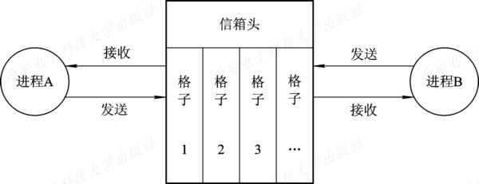
2.6.2 消息传递通信的实现方式
2. 信箱通信
1) 信箱的结构
信箱定义为一种数据结构。在逻辑上，可以将其分为两个部分：
(1) 信箱头
(2) 信箱体

Slide 145
2.6.2 消息传递通信的实现方式
2. 信箱通信
2) 信箱通信原语
系统为邮箱通信提供了若干条原语，分别用于：
(1) 邮箱的创建和撤消。
(2) 消息的发送和接收。
send(mailbox,message); receive(mailbox,message);
3) 信箱的类型
邮箱可由操作系统创建，也可由用户进程创建，创建者是邮箱的拥有者。据此，可把邮箱分为以下三类：
(1) 私用邮箱。
(2) 公用邮箱。
(3) 共享邮箱。

Slide 146
2.6.3 直接消息传递系统实例
消息缓冲队列通信机制，首先由美国的 Hansan提出，并在 RC 4000系统上实现，后来被广泛应用于本地进程之间的通信中。
1. 消息缓冲队列通信机制中的数据结构
    消息缓冲区
    在消息缓冲通信方式中，主要利用的数据结构是消息缓冲区。它可描述为：
typedef struct message_buffer {
int sender； 发送者进程标识符
int size； 消息长度
char *text； 消息正文
struct message_buffer *next；指向下一个消息缓区的指针
}

Slide 147
2.6.3 直接消息传递系统实例
    PCB中有关通信的数据项
      在利用消息缓冲队列通信机制时，在PCB中应增加的数据项可描述如下：
typedef struct processcontrol_block{
┊
struct message_buffer *mq；消息队列队前指针
semaphore mutex； 消息队列互斥信号量
semaphore sm； 息队列资源信号量
┊
}

Slide 148
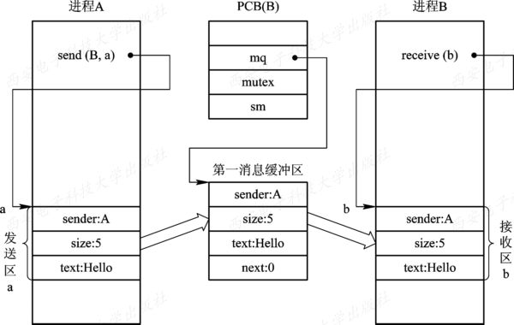
2.6.3 直接消息传递系统实例

Slide 149
2.6.3 直接消息传递系统实例
  发送原语
    void send（receiver, a）
    { getbuf(a.size,i);
    i. sender= a. sender:
    i. slze = a. size;
    copy(i.text,a.text);
    i. next= 0;
    getid(PCBset, receiver.j );
    wait (j. mutex );
    insert(&j. mq ,i );
    signal (j. mutex );
    signal (j. sm );
    }

Slide 150
2.6.3 直接消息传递系统实例
  接收原语
      void receive (b )
      { j: = internal name:
      walt (j. sm );
      wait (j. mutex );
      remove(j. mq, i ) ;
      signal (j. mutex );
      b. sender= i. sender;
      b. size= i. size;
      copy(b. text,i. text);
      realeasebuf(i);
      }

Slide 151
2.6.3 直接消息传递系统实例
系统管理的－组缓冲区
进程A
进程B PCB 进程B
……….
.
.
send(B,a);
sender :A
size : 13
text :
How are you?
Next：
.
mutex
sm
mq
.
.
receive(b);
sender :A
size :5
text :Hello
send :A
size :13
text:
How are you?
Next:
sender :A
size :5
text :Hello
Next :
sender :A
size :5
text :Hello
Next:
sender :A
size:13
text:
How are you?
Next:0

Slide 152
目录
2.1 前趋图和程序执行
2.2 进程的描述
2.3 进程控制
2.4 进程同步
2.5 经典进程的同步问题
2.6 进程通信
2.7 线程(Threads)的基本概念
2.8 线程的实现

Slide 153
2.7.1 线程的引入
如果说，在OS中引入进程的目的是为了使多个程序能并发执行，以提高资源利用率和系统吞吐量，那么，在操作系统中再引入线程，则是为了减少程序在并发执行时所付出的时空开销，使OS具有更好的并发性。

Slide 154
2.7.1 线程的引入
1. 进程的两个基本属性
① 进程是一个可拥有资源的独立单位.
一个进程要能独立运行，它必须拥有一定的资源，包括用于存放程序正文、数据的磁盘和内存空间，以及它在运行时所需要的I/O设备、已打开的文件、信号量等；
② 进程同时又是一个可独立调度和分派的基本单位.
每个进程在系统中有唯一的PCB，系统可根据其PCB感知进程的存在，也可以根据其PCB中的信息，对进程进行调度，还可将断点信息保存在其PCB中。反之，再利用进程PCB中的信息来恢复进程运行的现场。

Slide 155
2.7.1 线程的引入
2. 程序并发执行所需付出的时空开销
为使程序能并发执行，系统必须进行以下一系列操作：
(1) 创建进程，系统在创建一个进程时，必须为它分配其所必需的、除处理机以外的所有资源，如内存空间、I/O设备，以及建立相应的PCB；
(2) 撤消进程，系统在撤消进程时，又必须先对其所占有的资源执行回收操作，然后再撤消PCB；
(3) 进程切换，对进程进行上下文切换时，需要保留当前进程的CPU环境，设置新选中进程的CPU环境，因而须花费不少的处理机时间。

Slide 156
2.7.1 线程的引入
3. 线程——作为调度和分派的基本单位
如何能使多个程序更好地并发执行，同时又尽量减少系统的开销，已成为近年来设计操作系统时所追求的重要目标。有不少研究操作系统的学者们想到，要设法将进程的上述两个属性分开，由OS分开处理，亦即并不把作为调度和分派的基本单位也同时作为拥有资源的单位，以做到“轻装上阵”；而对于拥有资源的基本单位，又不对之施以频繁的切换。正是在这种思想的指导下，形成了线程的概念。

Slide 157
2.7.2 进程和线程的比较
1. 调度的基本单位
2. 并发性
3. 拥有资源
4. 独立性
5. 系统开销
6. 支持多处理机系统

Slide 158
2.7.3 线程的状态和线程控制块
1. 线程运行的三个状态
与传统的进程一样，在各线程之间也存在着共享资源和相互合作的制约关系，致使线程在运行时也具有间断性。相应地，线程在运行时也具有下述三种基本状态：
(1) 执行状态，表示线程已获得处理机而正在运行；
(2) 就绪状态，指线程已具备了各种执行条件，只须再获得CPU便可立即执行；
(3) 阻塞状态，指线程在执行中因某事件受阻而处于暂停状态，例如，当一个线程执行从键盘读入数据的系统调用时，该线程就被阻塞。

Slide 159
2.7.3 线程的状态和线程控制块
2. 线程控制块TCB
如同每个进程有一个进程控制块一样，系统也为每个线程配置了一个线程控制块TCB，将所有用于控制和管理线程的信息记录在线程控制块中。
线程标识符
一组寄存器
线程运行状态
优先级
线程专有存储区
信号屏蔽
堆栈指针

Slide 160
2.7.3 线程的状态和线程控制块
3. 多线程OS中的进程属性
通常在多线程OS中的进程都包含了多个线程，并为它们提供资源。OS支持在一个进程中的多个线程能并发执行，但此时的进程就不再作为一个执行的实体。多线程OS中的进程有以下属性：
(1) 进程是一个可拥有资源的基本单位。
(2) 多个线程可并发执行。
(3) 进程已不是可执行的实体。

Slide 161
目录
2.1 前趋图和程序执行
2.2 进程的描述
2.3 进程控制
2.4 进程同步
2.5 经典进程的同步问题
2.6 进程通信
2.7 线程(Threads)的基本概念
2.8 线程的实现

Slide 162
2.8.1 线程的实现方式
线程已在许多系统中实现，但各系统的实现方式并不完全相同。在有的系统中，特别是一些数据库管理系统，如infomix所实现的是用户级线程； 而另一些系统(如Macintosh和OS/2操作系统)所实现的是内核支持线程；还有一些系统如Solaris操作系统，则同时实现了这两种类型的线程。

Slide 163
2.8.1 线程的实现方式
1. 内核支持线程KST(Kernel Supported Threads)
在OS中的所有进程，无论是系统进程还是用户进程，都是在操作系统内核的支持下运行的，是与内核紧密相关的。而内核支持线程KST同样也是在内核的支持下运行的，它们的创建、阻塞、撤消和切换等，也都是在内核空间实现的。为了对内核线程进行控制和管理，在内核空间也为每一个内核线程设置了一个线程控制块，内核根据该控制块而感知某线程的存在，并对其加以控制。当前大多数OS都支持内核支持线程。

Slide 164
2.8.1 线程的实现方式
1. 内核支持线程KST(Kernel Supported Threads)
这种线程实现方式主要有四个主要优点：
(1) 在多处理器系统中，内核能够同时调度同一进程中的多个线程并行执行；
(2) 如果进程中的一个线程被阻塞了，内核可以调度该进程中的其它线程占有处理器运行，也可以运行其它进程中的线程；
(3) 内核支持线程具有很小的数据结构和堆栈，线程的切换比较快，切换开销小；
(4) 内核本身也可以采用多线程技术，可以提高系统的执行速度和效率。

Slide 165
2.8.1 线程的实现方式
2. 用户级线程ULT(User Level Threads)
用户级线程是在用户空间中实现的。对线程的创建、 撤消、同步与通信等功能，都无需内核的支持，即用户级线程是与内核无关的。在一个系统中的用户级线程的数目可以达到数百个至数千个。由于这些线程的任务控制块都是设置在用户空间，而线程所执行的操作也无需内核的帮助，因而内核完全不知道用户级线程的存在。
使用用户级线程方式有许多优点：
(1) 线程切换不需要转换到内核空间。
(2) 调度算法可以是进程专用的。
(3) 用户级线程的实现与OS平台无关。

Slide 166
2.8.1 线程的实现方式
2. 用户级线程ULT(User Level Threads)
而用户级线程方式的主要缺点则在于：
(1) 系统调用的阻塞问题。在基于进程机制的OS中，大多数系统调用将使进程阻塞，因此，当线程执行一个系统调用时，不仅该线程被阻塞，而且，进程内的所有线程会被阻塞。而在内核支持线程方式中，则进程中的其它线程仍然可以运行。
(2) 在单纯的用户级线程实现方式中，多线程应用不能利用多处理机进行多重处理的优点，内核每次分配给一个进程的仅有一个CPU，因此，进程中仅有一个线程能执行，在该线程放弃CPU之前，其它线程只能等待。

Slide 167
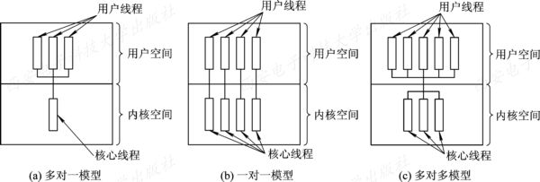
2.8.1 线程的实现方式
3. 组合方式
有些OS把用户级线程和内核支持线程两种方式进行组合，提供了组合方式ULT/KST 线程。在组合方式线程系统中，内核支持多个内核支持线程的建立、调度和管理，同时，也允许用户应用程序建立、调度和管理用户级线程。

Slide 168
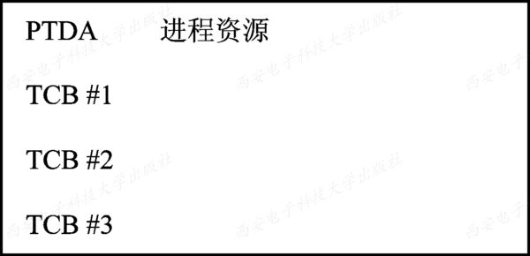
2.8.2线程的实现
1. 内核支持线程的实现
在仅设置了内核支持线程的OS中，一种可能的线程控制方法是，系统在创建一个新进程时，便为它分配一个任务数据区PTDA(Per Task Data Area)，其中包括若干个线程控制块TCB空间。

Slide 169
2.8.2线程的实现
2. 用户级线程的实现
1) 运行时系统(Runtime System)
所谓“运行时系统”，实质上是用于管理和控制线程的函数(过程)的集合，其中包括用于创建和撤消线程的函数、线程同步和通信的函数，以及实现线程调度的函数等。正因为有这些函数，才能使用户级线程与内核无关。运行时系统中的所有函数都驻留在用户空间，并作为用户级线程与内核之间的接口。

Slide 170
2.8.2线程的实现
2. 用户级线程的实现
1) 运行时系统(Runtime System)
2) 内核控制线程
这种线程又称为轻型进程LWP(Light Weight Process)。每一个进程都可拥有多个LWP，同用户级线程一样，每个LWP都有自己的数据结构(如TCB)，其中包括线程标识符、优先级、状态，另外还有栈和局部存储区等。LWP也可以共享进程所拥有的资源。LWP可通过系统调用来获得内核提供的服务，这样，当一个用户级线程运行时，只须将它连接到一个LWP上，此时它便具有了内核支持线程的所有属性。这种线程实现方式就是组合方式。

Slide 171
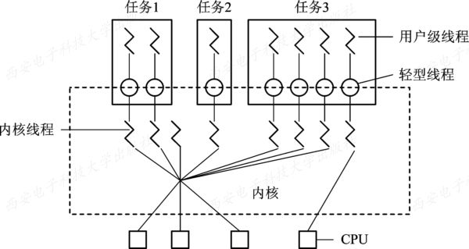
2.8.2线程的实现

Slide 172
2.8.3线程的创建和终止
1. 线程的创建
应用程序在启动时，通常仅有一个线程在执行，人们把线程称为“初始化线程”，它的主要功能是用于创建新线程。在创建新线程时，需要利用一个线程创建函数(或系统调用)，并提供相应的参数，如指向线程主程序的入口指针、堆栈的大小，以及用于调度的优先级等。在线程的创建函数执行完后，将返回一个线程标识符供以后使用。

Slide 173
2.8.3线程的创建和终止
2. 线程的终止
当一个线程完成了自己的任务(工作)后，或是线程在运行中出现异常情况而须被强行终止时，由终止线程通过调用相应的函数(或系统调用)对它执行终止操作。但有些线程(主要是系统线程)，它们一旦被建立起来之后，便一直运行下去而不被终止。在大多数的OS中，线程被中止后并不立即释放它所占有的资源，只有当进程中的其它线程执行了分离函数后，被终止的线程才与资源分离，此时的资源才能被其它线程利用。

Slide 174
本章重点
程序、进程和线程概念的理解和比较
进程状态以及转换
PCB的内容以及组织方式
进程同步的概念及原则
信号量机制解决进程同步问题
直接消息传递系统

